Slide 1
Programmering med databaser og fokus på sikkerhed
Noah Rosenkjær
UCL Erhvervsakademi og Professionshøjskole

Slide 2
Agenda
Relationelle databaser
SQL injection
Database setup med python
User table
SQL injection eksempel
Forhindring af SQLi med parametrisering

Slide 3
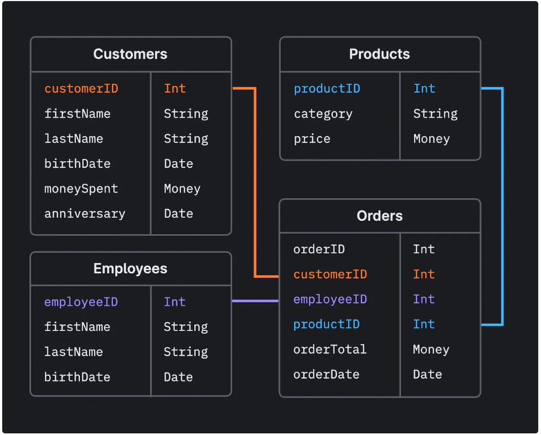
Relationelle databaser
Hvad er det?
Data med relationer
SQL
Notes:
En database består af tabeller, som indeholder rækker og kolonner. Hver table har en primary key som representere hver række i tabellen, og en foreign key.
Det er den foreign key som som refererer til en primary key i en anden table.
SQL (Structured Query Language) er et sprog man burger til at administrere og manipulere data i en relationsdatabase.
Jeg vil senere bruge SQLite3

Slide 4
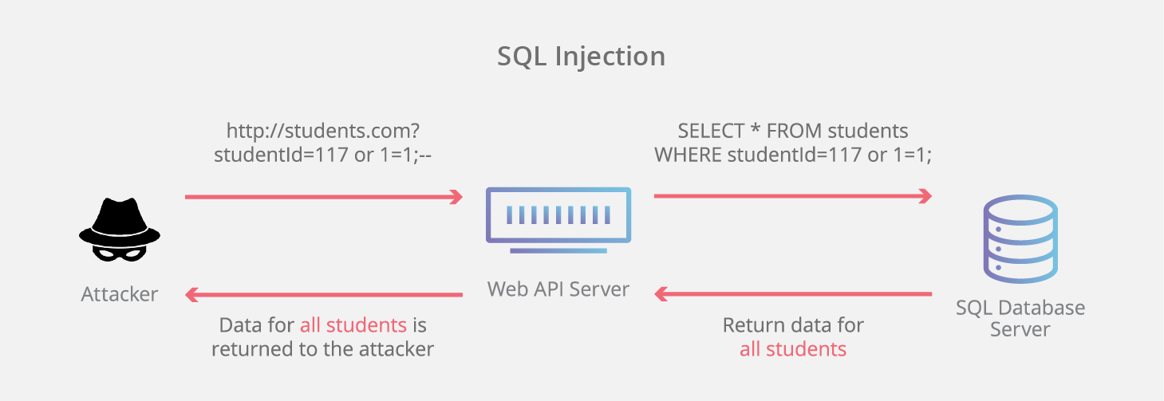
SQL injection
Hvad er det?
Hvad kan en hacker opnå med SQLi?

Slide 5
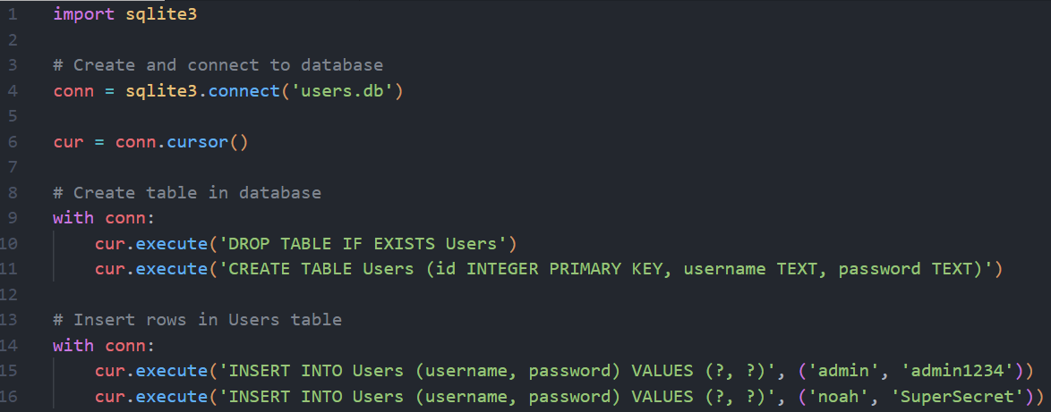
Database setup med python
Notes:
Linje 1: Her importere jeg sqlite3 biblioteket, som gør atpython kan interagere med SQLite databaser.
Linje 4: Skaber en forbindelse til databasen “users.db” eller laver den hvis filen ikke allerede eksistere. Conn er nu et object som håntere forbindelsen.
Linje 6: Skaber en database curser som håntere at eksikvere SQL kommandoer og hente resultater fra databasen.
Linje 9-11: Bruger den forbindelse som blev skabt før, og skriver SQL kommandoer
Linje 10: Fjerne “Users” tabellen hvis den eksistere.
Linje 11: Skaber en ny “Users” table som har 3 kolloner (id, username, password).
NOTE: with conn er en “context manager” som auto commiter. Hvis der sker fejl i SQL queries går den tilbage til det sidst gemte automatisk. I stedet for at skrive conn.commit()
Linje 14-16: Laver 2 brugere, med udername og password.

Slide 6
User table
id (Primary Key) | username | password
1 | admin | admin1234
2 | noah | SuperSecret
Notes:
Sådan ser “User” tabellen ud efter de to brugere er lavet.

Slide 7
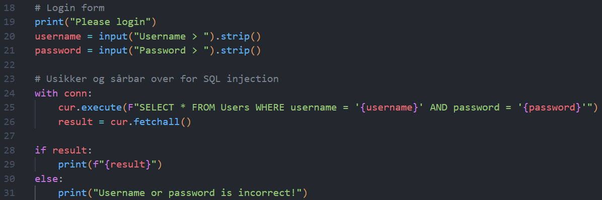
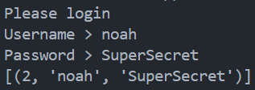
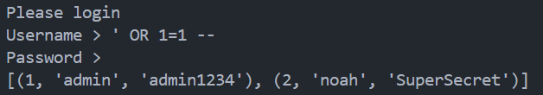
SQL injection eksempel
Notes:
Linje 19-21: login input.
Linje 24-26: Eksikvere en usikker SQL kommando som burger user input direkte i querien uden at parametriser. Det bliver gjordt med en F-string.
Resultatet bliver hentet med cur.fetchall(), og består af en list af tuples. Hvis brugernavnet ikke bliver fundet med det password sammen retunere den med en tom liste.
Under kan der ses terminal output, til venstreberegnet brug. Til højre en SQLi. “ ‘ ” lukker for det som bliver smidt in i “username” kollonen. data delen og bruger

Slide 8
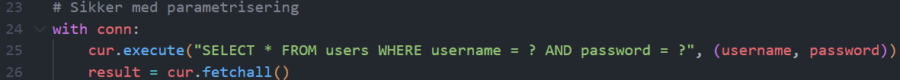
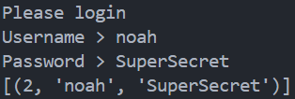
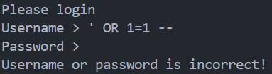
Forhindring af SQLi med parametrisering
Notes:
For at forhindre SQLi kan man parametrisere sin SQL query, da det vil gøre at data og kode holdes adskilt. Kort sagt forstår databasen, hvad der er SQL-kode, og hvad der er brugerdata — og blander dem ikke sammen. Før var brugerens input med i querien og man kunne skrive SQL kode som databasen eksikverede, men med parametrisering in sætter man dataen som parameter, som databasen ved kun kan og skal være data.
Resultatet af parametrisering kan også ses på de to nederste billeder.

